Slide 1

2025
高中同步测控优化设计
GAO ZHONG TONG BU CE KONG YOU HUA SHE JI
第四章
4.3.2
第1课时 等比数列的前n项和及其性质

Slide 2
01
自主预习 新知导学
内容索引
02
合作探究 释疑解惑
03
随堂练习

Slide 3
课标定位素养阐释
1.掌握等比数列的前n项和公式及其应用.
2.掌握等比数列前n项和的性质的应用.
3.通过公式推导,提高数学建模意识,提升数学运算和数据分析素养.

Slide 4
自主预习 新知导学

Slide 5
一、等比数列的前n项和公式
1.对于数列1,2,2²,2³,…,2^{n},….
(1)该数列的首项和公比分别是多少?
提示:首项为1,公比为2.
(2)把该数列的前n项和S_{n}=1+2+2²+…+2^{n}①
两边同乘公比2,得2S_{n}=2+2²+2³+…+2^{n+1},②
这两个等式的右边有何相同点?若用②式减去①式,会有什么结果?
提示:①式右边从第2项到第n项分别与②式右边从第1项到第n-1项相等,若用②式减去①式会把这些相同的项全部消掉,求得S_{n}=2^{n+1}-1.

Slide 6
(3)对和式S_{n}=a₁+a₁q+a₁q²+…+a₁q^{n-1}(q≠1)按问题(2)的方法处理会怎样呢?
提示:S_{n}=a₁+a₁q+a₁q²+…+a₁q^{n-1},③
qS_{n}=a₁q+a₁q²+a₁q³+…+a₁q^{n},④
④-③得(q-1)S_{n}=a₁(q^{n}-1),

Slide 7
2.等比数列的前n项和公式
3.已知等比数列{a_{n}}的公比q=2,首项a₁=2,则前n项和S_{n}等于( )
A.n²+n B.n²-n
C.2^{n+1}-2 D.2^{n}-1
答案:C

Slide 8
二、等比数列前n项和的性质
1.若数列{a_{n}}为等比数列,则a₁+a₂,a₃+a₄,a₅+a₆成等比数列吗?(a₁+a₂≠0)
提示:因为a₃+a₄=q²(a₁+a₂),a₅+a₆=q²(a₃+a₄),所以a₁+a₂,a₃+a₄,a₅+a₆成等比数列.
2.若数列{a_{n}}为等比数列,则a₁+a₂+a₃,a₄+a₅+a₆,a₇+a₈+a₉成等比数列吗?
提示:成等比数列.

Slide 9
3.在等比数列{a_{n}}中,其前n项和为S_{n},则S_{k},S_{2k}-S_{k},S_{3k}-S_{2k},…是否成等比数列?(S_{k}≠0)
提示:成等比数列.
4.若数列{a_{n}}是公比为q的等比数列,其前n项和为S_{n},则
(1)当公比q≠-1时,S_{n},S_{2n}-S_{n},S_{3n}-S_{2n}成等比数列.
(3)S_{n+m}=S_{n}+q^{n}S_{m}.
5.已知数列{a_{n}}是等比数列,其前n项和为S_{n},若S₂=2,S₄=6,则S₆= .
解析:由题意知S₂,S₄-S₂,S₆-S₄成等比数列,
∵S₂=2,S₄-S₂=4,∴S₆-S₄=8,∴S₆=8+S₄=14.
答案:14

Slide 10
【思考辨析】
判断下列说法是否正确,正确的在后面的括号里画“√”,错误的画“×”.
×
(2)若首项为a的数列既是等差数列又是等比数列,则其前n项和S_{n}=na.
( )
(3)若等比数列{a_{n}}共2n项,其中奇数项的和为240,偶数项的和为120,则该等比数列的公比q=2.( )
(4)在等比数列{a_{n}}中,连续相同项数的和也成等比数列,即S_{k},S_{2k}-S_{k},S_{3k}-S_{2k},…仍成等比数列. ( )
√
×
×

Slide 11
合作探究 释疑解惑

Slide 12
探究一
等比数列前n项和的有关计算
【例1】 设数列{a_{n}}是等比数列,S_{n}是其前n项和.
(1)若a₁+a₃=10,a₄+a₆= ,求a₄和S₅;
(2)若q=2,S₄=1,求S₈.

Slide 14
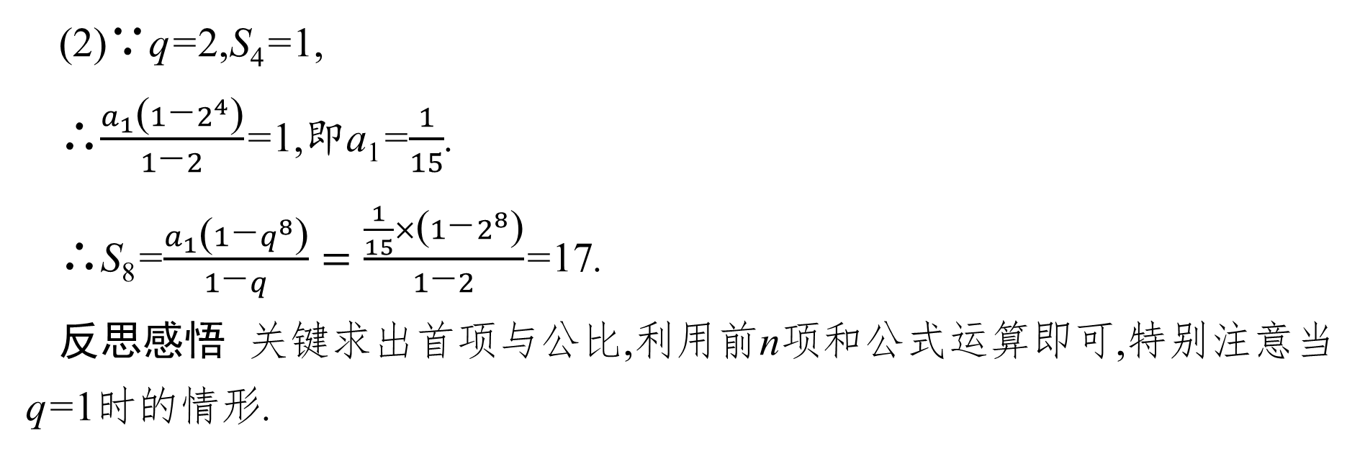
(2)∵q=2,S₄=1,
∴$\frac{a_{1}\text{(}1\text{−}2^{4}\text{)}}{1\text{−}2}$=1,即a₁=$\frac{1}{15}$.
∴S₈=$\frac{a_{1}\text{(}1\text{−}q^{8}\text{)}}{1\text{−}q}=\frac{\frac{1}{15}×\text{(}1\text{−}2^{8}\text{)}}{1\text{−}2}$=17.
反思感悟 关键求出首项与公比,利用前n项和公式运算即可,特别注意当q=1时的情形.

Slide 15
【变式训练1】 (1)设首项为1,公比为 的等比数列{a_{n}}的前n项和为S_{n},则( )
A.S_{n}=2a_{n}-1 B.S_{n}=3a_{n}-2
C.S_{n}=4-3a_{n} D.S_{n}=3-2a_{n}
(2)在等比数列{a_{n}}中,若a₁=1,a_{n}=243,q=3,则S_{n}= .
答案:(1)D (2)364

Slide 16
探究二
等比数列基本量的求解
【例2】 (1)已知数列{a_{n}}的前n项和为S_{n},且a₁=2,a_{n+1}=2a_{n}(n∈N*),则S₅等于( )
A.30 B.31 C.62 D.64
(2)已知等比数列{a_{n}}的前n项和为S_{n},若 ,则a₈的值是( )
A.28 B.32 C.35 D.41
(3)在等比数列{a_{n}}中,a₃=7,前3项和S₃=21,则其公比q的值为( )

Slide 18
(3)(方法一)当公比q=1时,a₃=a₁=7,S₃=3a₁=21成立;

Slide 19
答案:(1)C (2)B (3)A

Slide 20
反思感悟 1.S_{n}= (q≠1)为等比数列的求和公式,其中涉及a₁,a_{n},S_{n},n,q五个量,通常已知其中三个,即可求另外两个,这是等比数列的基本问题.
q≠1.若公比q=1,则数列为非零常数列,因此在进行等比数列的前n项求和计算时需要对公比q是不是1进行讨论.

Slide 21

在本例(1)中,其他条件不变,若S_{n}=126,则n= .
解析:由a_{n+1}=2a_{n}可知数列{a_{n}}为等比数列,且公比q=2,
由S_{n}=126知2^{n+1}=128,故n+1=7,n=6.
答案:6

Slide 22
【变式训练2】 设等比数列{a_{n}}的前n项和为S_{n},若a₁+a₃=5,a₂+a₄=10,则S₅=( )
A.15 B.16
C.31 D.32
解析:设等比数列{a_{n}}的公比为q,
∵a₁+a₃=5,a₂+a₄=10,
∴q(a₁+a₃)=5q=10,a₁(1+q²)=5,
答案:C

Slide 23
探究三
等比数列前n项和的性质及应用
【例3】 (1)设等比数列{a_{n}}的前n项和为S_{n},若S₃=7,S₆=63,则S₉等于( )
A.255 B.511
C.512 D.567
(2)在等比数列{a_{n}}中,前n项和为S_{n},公比q=3,S₈₀=32,则a₂+a₄+a₆+…+a₈₀= .
(3)已知等比数列{a_{n}}共2n项,其和为-240,且奇数项的和比偶数项的和大80,则公比q= .
解析:(1)∵S₃=7,S₆=63,
∴由等比数列的性质得S₃,S₆-S₃,S₉-S₆成等比数列,即7,56,S₉-63成等比数列,
∴56²=7(S₉-63),解得S₉=511.

Slide 24
(2)设A₁=a₂+a₄+a₆+…+a₈₀,
A₂=a₁+a₃+a₅+…+a₇₉,
答案:(1)B (2)24 (3)2

Slide 25
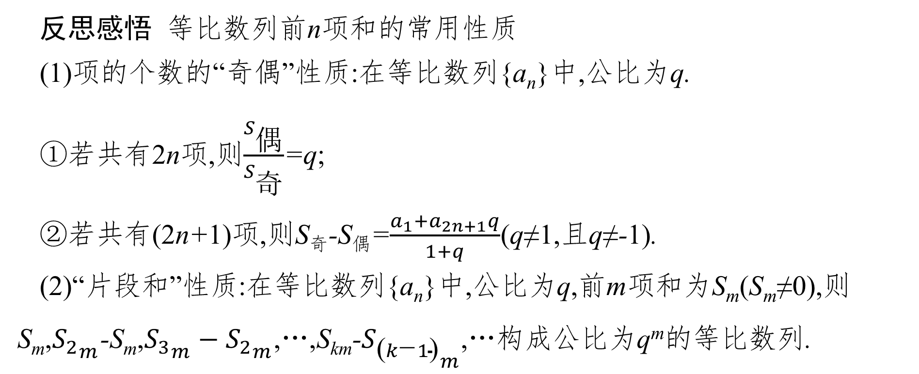
反思感悟 等比数列前n项和的常用性质
(1)项的个数的“奇偶”性质:在等比数列{a_{n}}中,公比为q.
①若共有2n项,则$\frac{S_{\text{偶}}}{S_{\text{奇}}}$=q;
②若共有(2n+1)项,则S_{奇}-S_{偶}=$\frac{a_{1}+a_{2n+1}q}{1+q}$(q≠1,且q≠-1).
(2)“片段和”性质:在等比数列{a_{n}}中,公比为q,前m项和为S_{m}(S_{m}≠0),则S_{m},${S_{2}}_{m}$-S_{m},${S_{3}}_{m}−{S_{2}}_{m}$,…,S_{km}-${S_{\text{(}k\text{−}1\text{)}}}_{m}$,…构成公比为q^{m}的等比数列.

Slide 26
【变式训练3】 已知等比数列{a_{n}}的前n项和为S_{n},S₅=2,S₁₀=6,则a₁₆+a₁₇+a₁₈+a₁₉+a₂₀= .
解析:设等比数列{a_{n}}的公比为q,
∵S₅=2,S₁₀=6,
∴a₁+a₂+a₃+a₄+a₅=2,a₆+a₇+a₈+a₉+a₁₀=q⁵(a₁+a₂+a₃+a₄+a₅)=4,
∴q⁵=2.
∴a₁₆+a₁₇+a₁₈+a₁₉+a₂₀=q¹⁵(a₁+a₂+a₃+a₄+a₅)=2³×2=16.
答案:16

Slide 27
【易错辨析】
在求S_{n}的过程中忽略对公比q的讨论致错
【典例】 已知等比数列{a_{n}}中,其前n项和为S_{n},a₁=2,S₃=6,求a₃和q.
错解:由等比数列的前n项和公式,
故a₃=a₁q²=2×(-2)²=8.
以上解答过程中都有哪些错误?出错的原因是什么?你如何改正?你如何防范?
提示:在上面的求解过程中,没有讨论公比q是不是1,就直接使用了等比数列的前n项和公式S_{n}= ,从而出现漏解情况.

Slide 28
正解:若q=1,则S₃=3a₁=6,符合题意.
此时,q=1,a₃=a₁=2.
若q≠1,则由等比数列的前n项和公式,
解得q=-2.
此时,a₃=a₁q²=2×(-2)²=8.
综上所述,a₃=2,q=1或a₃=8,q=-2.
防范措施 在求等比数列的前n项和S_{n}时,如果不明确q的具体情况,那么不能直接套用前n项和公式,要对q分q=1和q≠1进行讨论.

Slide 29
【变式训练】 在等比数列{a_{n}}中,其前n项和为S_{n},a₃=4,S₃=12,求数列{a_{n}}的通项公式.
解:当q=1时,a₃=4,a₁=a₂=a₃=4,
S₃=a₁+a₂+a₃=12,故q=1符合题意.a_{n}=4.

Slide 30
随堂练习

Slide 31
1.设{a_{n}}是公比为正数的等比数列,若a₁=1,a₅=16,则数列{a_{n}}的前7项的和为( )
A.63 B.64
C.127 D.128
解析:∵a₅=a₁q⁴,a₁=1,a₅=16,∴q=±2.
答案:C

Slide 32
2.已知等比数列{a_{n}}的前n项和为S_{n},若S₃=a₂+10a₁,a₅=9,则a₁等于( )
解析:设公比为q,∵S₃=a₂+10a₁,a₅=9,
答案:C

Slide 33
3.若数列{(-1)^{n+2}}的前n项和为S_{n},则S₁ ₀₇₈= .
解析:由题知,数列{(-1)^{n+2}}的首项为-1,公比为-1,
故S₁ ₀₇₈=0.
答案:0
4.若等比数列{a_{n}}满足a₁=4,a₂=20,则{a_{n}}的前n项和S_{n}= .
解析:等比数列{a_{n}}满足a₁=4,a₂=20,
答案:5^{n}-1

Slide 34
5.(1)设等比数列{a_{n}}的前n项和为S_{n},已知a₂=6,6a₁+a₃=30,求a_{n}和S_{n}.
当a₁=3,q=2时,a_{n}=3×2^{n-1},S_{n}=3×(2^{n}-1);
当a₁=2,q=3时,a_{n}=2×3^{n-1},S_{n}=3^{n}-1.

Slide 35
(2)设等比数列{a_{n}}的公比为q.由已知S₆≠2S₃,则q≠1.
②÷①,得1+q³=9,解得q=2.
将q=2代入①,解得a₁= .
因此a_{n}=a₁q^{n-1}=2^{n-2}.

Slide 36


本 课 结 束
更多精彩内容请登录志鸿优化网
http://www.zhyh.org/

